Slide 1
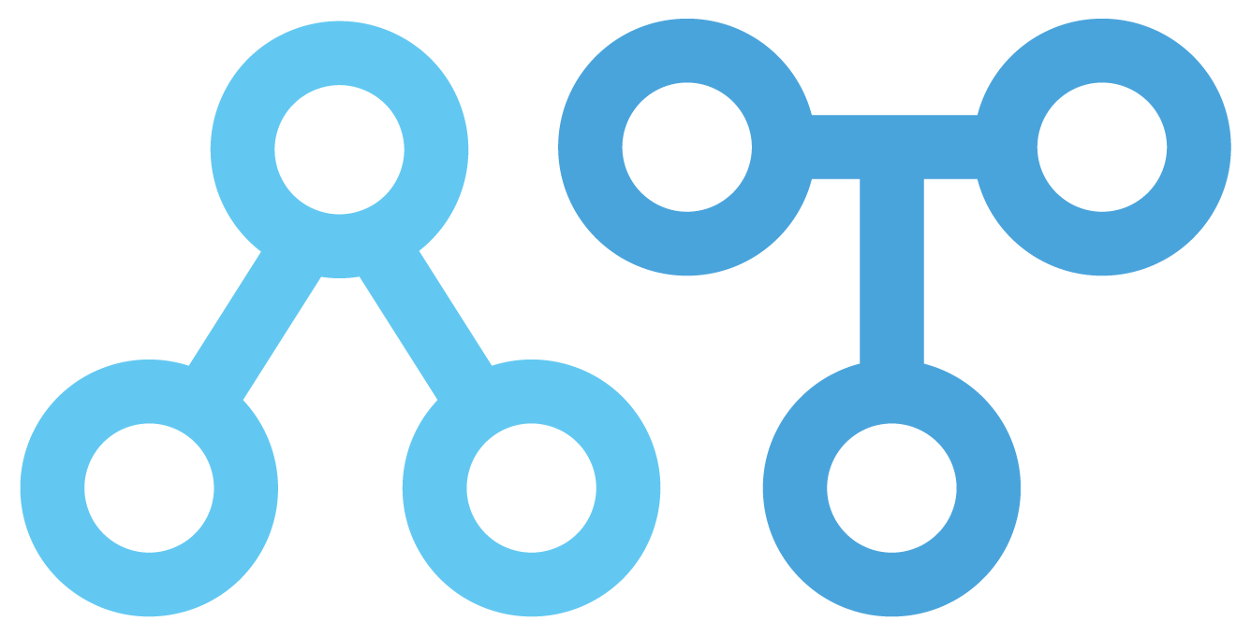


Angular 16+ Edición 2023 Sección 5 Despliegue en: Netlify + 000webhost
Angular 16+ - Edición 2023 - Sección 5 – Netlify + 000webhost
Centro público integrado de formación profesional
CPIFP Alan Turing
José García
CPIFP Alan Turing

Slide 2
TS – Temas puntuales de la sección
Angular 16+ - Edición 2023 - Sección 5 – Netlify + 000webhost
¿Qué veremos en esta sección?
Empecemos con una explicación detallada del funcionamiento de cada archivo en el proyecto Angular, centrándonos en cómo se comunican los componentes entre sí y cómo interactúan con el servicio DbzService.
Enlace y Comunicación entre Módulos y Componentes
Despliegue de la Aplicación Angular en Netlify
Despliegue de la API PHP en 000webhost
José García
CPIFP Alan Turing

Slide 3
NG – Dragon Ball Z
Angular 16+ - Edición 2023 - Sección 5 – Netlify + 000webhost
Despliegue de la Aplicación Angular en Netlify
José García
CPIFP Alan Turing

Slide 4
TS – Netlify
Angular 16+ - Edición 2023 - Sección 5 – Netlify + 000webhost
Preparar tu proyecto para producción:
Asegúrate de que tu aplicación Angular esté lista para la producción ejecutando en tu terminal: # ng build –-configuration production Esto crea una versión optimizada de tu aplicación en la carpeta dist/.
Al ejecutar ng build –-configuration production, Angular compila tu aplicación, optimizando el código para la producción. Esto incluye minimizar archivos JavaScript y CSS, lo que reduce los tiempos de carga y mejora el rendimiento. El resultado es una carpeta dist/ que contiene tu aplicación lista para ser desplegada. Es importante hacer esto porque en el entorno de producción, queremos que nuestra aplicación sea lo más eficiente posible.
José García
CPIFP Alan Turing

Slide 5
TS – Netlify
Angular 16+ - Edición 2023 - Sección 5 – Netlify + 000webhost
Subir tu proyecto a un repositorio de GitHub (si aún no lo has hecho):
Sube tu código a GitHub creando un nuevo repositorio y siguiendo las instrucciones para subir tu proyecto existente.
Subir tu proyecto a GitHub no solo sirve como un respaldo de tu código, sino que también es necesario para conectarlo con Netlify. Al tener tu proyecto en GitHub, puedes aprovechar las características de CI/CD (Integración Continua/Despliegue Continuo) que plataformas como Netlify ofrecen, permitiendo que cada vez que hagas push a tu repositorio, Netlify pueda reconstruir y desplegar tu aplicación automáticamente.
José García
CPIFP Alan Turing

Slide 6
TS – Netlify -> (..GitHub)
Angular 16+ - Edición 2023 - Sección 5 – Netlify + 000webhost
Crear un Repositorio en GitHub
Primero, necesitas tener una cuenta en GitHub. Una vez que tengas tu cuenta y hayas iniciado sesión:
Ve a la página principal de GitHub y haz clic en el signo "+" en la esquina superior derecha, luego selecciona "New repository".
Dale un nombre a tu repositorio, agrega una descripción si lo deseas, y decide si quieres que el repositorio sea público o privado.
Puedes inicializar el repositorio con un archivo README si quieres, pero esto es opcional en este punto.
Haz clic en "Create repository".
José García
CPIFP Alan Turing

Slide 7
TS – Netlify -> (..GitHub)
Angular 16+ - Edición 2023 - Sección 5 – Netlify + 000webhost
Preparar tu Proyecto Local
Asegúrate de que tu proyecto esté en un estado que desees subir. Esto incluye haber realizado el build de producción como mencioné antes y haber eliminado o agregado al .gitignore cualquier archivo que no desees subir, como los node_modules
José García
CPIFP Alan Turing

Slide 8
TS – Netlify -> (..GitHub)
Angular 16+ - Edición 2023 - Sección 5 – Netlify + 000webhost
Inicializar Git en tu Proyecto
Abre una terminal o línea de comandos en la carpeta de tu proyecto y sigue estos pasos:
Ejecuta # git init. Este comando inicializa un nuevo repositorio de Git en tu proyecto, lo que permite que Git comience a rastrear los cambios en los archivos.
Ejecuta # git add . para agregar todos los archivos de tu proyecto al área de preparación de Git, haciéndolos listos para ser comprometidos. Si solo quieres añadir archivos específicos, reemplaza . con los nombres de los archivos.
Ejecuta # git commit -m "Primer commit" para crear tu primer commit. El mensaje entre comillas debe describir brevemente los cambios que estás confirmando.
José García
CPIFP Alan Turing

Slide 9
TS – Netlify -> (..GitHub)
Angular 16+ - Edición 2023 - Sección 5 – Netlify + 000webhost
Vincular tu Repositorio Local con GitHub
En tu repositorio de GitHub, encontrarás una URL para el repositorio. Esta URL la necesitarás para configurar el repositorio remoto. Se ve algo así: https://github.com/tu-usuario/nombre-del-repositorio.git
En tu terminal, ejecuta git remote add origin URL_DEL_REPOSITORIO reemplazando URL_DEL_REPOSITORIO con la URL de tu nuevo repositorio en GitHub. Esto le dice a Git dónde está ubicado tu repositorio remoto.
José García
CPIFP Alan Turing

Slide 10
TS – Netlify -> (..GitHub)
Angular 16+ - Edición 2023 - Sección 5 – Netlify + 000webhost
Subir tu Proyecto a GitHub
Finalmente, ejecuta: # git push -u origin master (si estás en la rama principal; de lo contrario, reemplaza master con el nombre de tu rama actual) para subir tu código al repositorio de GitHub.
Es posible que se te solicite tu nombre de usuario y contraseña de GitHub (o token de acceso personal si tienes la autenticación de dos factores habilitada).
José García
CPIFP Alan Turing

Slide 11
TS – Netlify
Angular 16+ - Edición 2023 - Sección 5 – Netlify + 000webhost
Conectar tu repositorio a Netlify:
Ve a Netlify y crea una cuenta si aún no tienes una.
Una vez dentro, haz clic en "New site from Git" y selecciona GitHub.
Autoriza a Netlify para acceder a tus repositorios si es la primera vez que lo haces.
Selecciona el repositorio donde está tu proyecto Angular.
Netlify detectará automáticamente que se trata de un proyecto Angular y sugerirá comandos de construcción y el directorio de publicación (dist/nombre-de-tu-proyecto).
Haz clic en "Deploy site". Netlify comenzará el proceso de despliegue.
José García
CPIFP Alan Turing

Slide 12
NG – Dragon Ball Z
Angular 16+ - Edición 2023 - Sección 5 – Netlify + 000webhost
Despliegue de la API PHP en 000webhost
José García
CPIFP Alan Turing

Slide 13
TS – 000webhost
Angular 16+ - Edición 2023 - Sección 5 – Netlify + 000webhost
Preparar tu API para producción:
Asegúrate de que todos los endpoints de tu API funcionen correctamente en tu entorno local.
Revisa tu configuración de conexión a la base de datos para asegurarte de que esté lista para usar las credenciales de 000webhost.
Antes de desplegar tu API, es crucial asegurarse de que todos los endpoints funcionen como se espera, para evitar problemas en la interacción con la aplicación Angular. La configuración de la base de datos debe revisarse para garantizar que las credenciales y los parámetros de conexión sean los correctos para el entorno de 000webhost. Esto es importante porque el entorno de desarrollo local suele tener configuraciones diferentes al entorno de hosting.
José García
CPIFP Alan Turing

Slide 14
TS – 000webhost
Angular 16+ - Edición 2023 - Sección 5 – Netlify + 000webhost
Subir tu API PHP a 000webhost:
Ingresa a tu cuenta de 000webhost y crea un nuevo sitio si es necesario.
En el panel de control de tu sitio, busca la opción de "File Manager" o "Upload Files".
Sube los archivos de tu API PHP al directorio público de tu hosting (generalmente public_html o similar).
Al subir los archivos de tu API a 000webhost, estás trasladando tu código del entorno de desarrollo al entorno de producción en un servidor web. Esto permite que tu API sea accesible desde Internet, facilitando la comunicación con tu aplicación Angular desplegada en Netlify. La razón para subir los archivos al directorio public_html es porque este es el directorio raíz desde el cual el servidor web sirve archivos, haciéndolos accesibles desde el exterior.
José García
CPIFP Alan Turing

Slide 15
TS – 000webhost
Angular 16+ - Edición 2023 - Sección 5 – Netlify + 000webhost
Configurar tu base de datos MySQL en 000webhost:
En el panel de control de 000webhost, busca la sección de bases de datos MySQL y crea una nueva base de datos.
Anota los detalles de la base de datos (nombre de la base de datos, nombre de usuario y contraseña) porque los necesitarás para configurar tu archivo de conexión en tu API PHP.
Importa tu base de datos local a la base de datos de 000webhost utilizando phpMyAdmin.
Crear y configurar una base de datos en 000webhost asegura que tu API tenga un almacenamiento de datos funcional en el entorno de producción. Importar tu base de datos local a 000webhost es un paso crucial para replicar el entorno de datos de tu desarrollo en producción. Esto garantiza que tu API funcione correctamente, ya que depende de los datos almacenados en esta base de datos para realizar sus funciones.
José García
CPIFP Alan Turing

Slide 16
NG – Dragon Ball Z
Angular 16+ - Edición 2023 - Sección 5 – Netlify + 000webhost
Ejercicio Ampliación del proyecto
José García
CPIFP Alan Turing

Slide 17
TS – Definición de Módulos y Componentes
Angular 16+ - Edición 2023 - Sección 5 – Netlify + 000webhost
¿Qué necesitamos implementar?
Ejercicio: Ampliación del proyecto (ideas).
1.- Lo mismo pero con Python.
José García
CPIFP Alan Turing

